Slide 1

OPTIMIZATION METHODS
旅行商问题的整数线性规划求解
Integer Linear Programming Solution to The Travelling Salesman Problem
王茗琛 Mingchen Wang
2024

Slide 2
PART 1. Introduction

Slide 3

INTRODUCTION
Travelling Salesman Problem (TSP)
旅行商问题是计算机科学和数学中的 一个经典问题。 它提出以下问题：给 定一个城市列表以及每对城市之间的 距离，访问每个城市一次并返回原始 城市的最短路线是什么？
该问题是 NP-Hard 问题，这意味着 随着城市数量的增加，找到最优解所 需的时间呈指数级增长。
该问题广泛应用于物流、运输规划和 微芯片制造等应用中。
Notes:
简单来说，想象一下一名推销员需要访问一组城市来销售他们的产品，并且他们希望最大程度地减少总行程距离。 面临的挑战是找到最有效的路线，使他们能够恰好访问每个城市一次并返回起点。

Slide 4
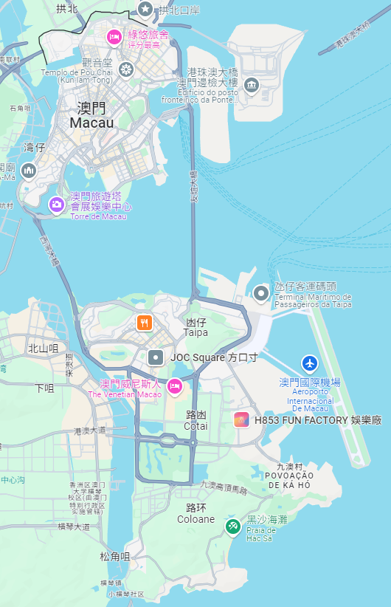
INTRODUCTION
Travelling Salesman Problem (TSP)
旅行商访问一组城市的时候，因为乘坐交 通工具的不同，会导致形成两种TSP问题：
对称TSP问题：两个城市之间的来回距离 是相等的，这样就可以形成一个无向图。 这种对称性将解的数量减少一半。也可以 利用对称矩阵的方法来求解。
非对称TSP问题：两个城市之间的来回距 离不相等，这就形成了有向图。在交通事 故、单行道和机票问题来回不对等上就是 很典型的非对称问题。

Slide 5
PART 2. Methods

Slide 6

METHODS
数学模型
决策变量：
$x_{i,j}=\left\{0,1\right\}, i≠j, i,j=1,…,n$
$u_{i}≥0$，其中 $i=2,…, n$
目标函数：
$$\min{z}=\sum_{i=1}^{n}{\sum_{j=1}^{n}{d_{i,j}x_{i,j}}}$$

Slide 7
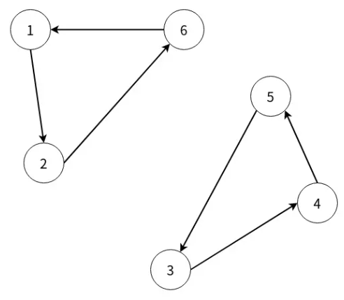
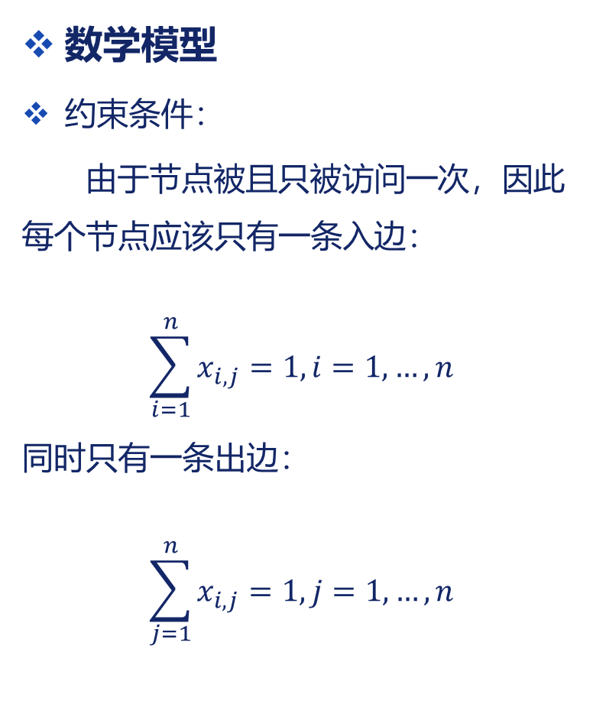
METHODS
数学模型
约束条件：
由于节点被且只被访问一次，因此每个节点应该只有一条入边：
$$\sum_{i=1}^{n}{x_{i,j}=1, i=1,…, n}$$
同时只有一条出边：
$$\sum_{j=1}^{n}{x_{i,j}=1, j=1, …, n}$$

Slide 8
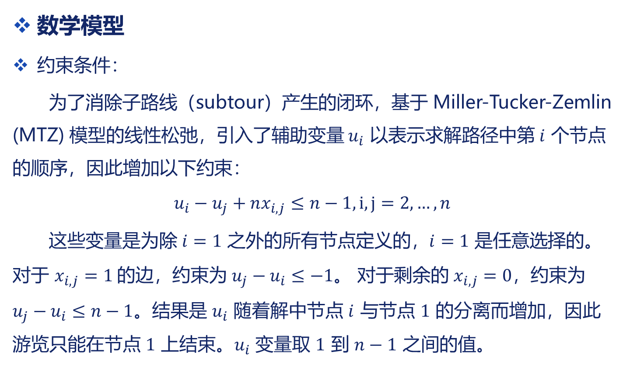
METHODS
数学模型
约束条件：
为了消除子路线（subtour）产生的闭环，基于 Miller-Tucker-Zemlin (MTZ) 模型的线性松弛，引入了辅助变量 $u_{i}$ 以表示求解路径中第 $i$ 个节点的顺序，因此增加以下约束：
$$u_{i}−u_{j}+nx_{i,j}≤n−1, i,j=2,…,n$$
这些变量是为除 $i=1$ 之外的所有节点定义的，$i=1$ 是任意选择的。 对于 $x_{i,j}=1$的边，约束为 $u_{j}−u_{i}≤−1$。 对于剩余的 $x_{i,j}=0$，约束为 $u_{j}−u_{i}≤n−1$。结果是 $u_{i}$ 随着解中节点 $i$ 与节点 $1$ 的分离而增加，因此游览只能在节点 $1$ 上结束。$u_{i}$ 变量取 $1$ 到 $n−1$ 之间的值。

Slide 9

METHODS
数学模型
目标函数：
$$\min{z}=\sum_{i=1}^{n}{\sum_{j=1}^{n}{d_{i,j}x_{i,j}}}$$
约束条件：
$$\sum_{i=1}^{n}{x_{i,j}=1, i=1,…, n}$$
$$\sum_{j=1}^{n}{x_{i,j}=1, j=1, …, n}$$
$$u_{i}−u_{j}+nx_{i,j}≤n−1, i,j=2,…,n$$

Slide 10
PART 3. Example

Slide 11
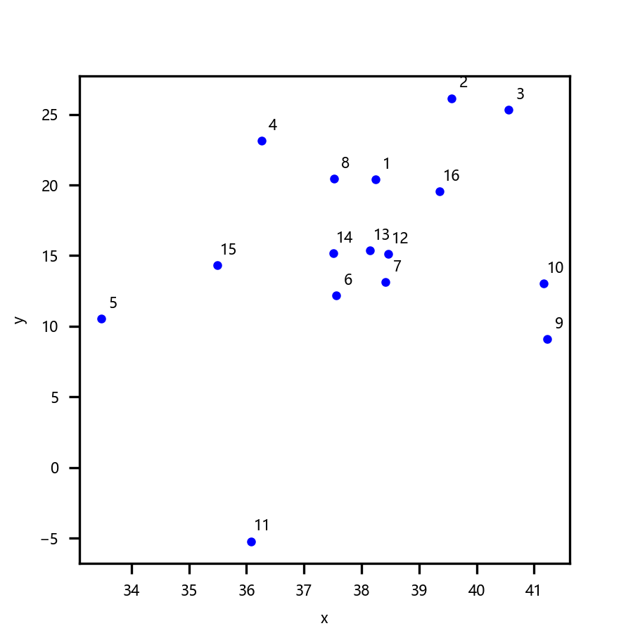
EXAMPLE
ULYSSES16-TSP 案例
City Index | X | Y
1 | 38.24 | 20.42
2 | 39.57 | 26.15
3 | 40.56 | 25.32
4 | 36.26 | 23.12
5 | 33.48 | 10.54
6 | 37.56 | 12.19
7 | 38.42 | 13.11
8 | 37.52 | 12.19
9 | 41.23 | 9.1
10 | 41.17 | 13.05
11 | 36.08 | -5.21
12 | 38.47 | 15.13
13 | 38.15 | 15.35
14 | 37.51 | 15.17
15 | 35.49 | 14.32
16 | 39.36 | 19.56

Slide 12
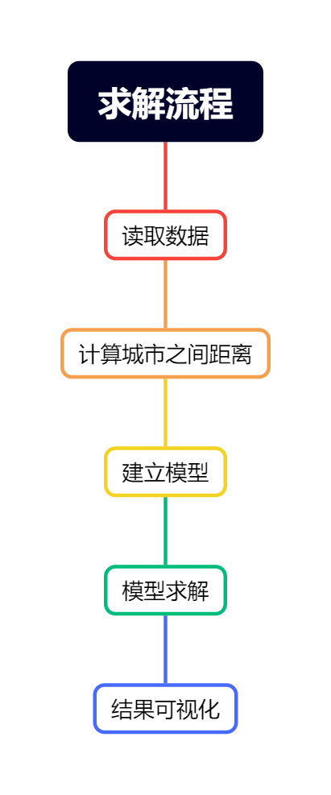
EXAMPLE
Python 代码求解
fname = "./data/ulysses16TSP.csv"
data = pd.read_csv(fname, index_col=0)
dist = distance(data)
citys = data.index
# 创建问题
model = pulp.LpProblem(fname.split(".")[0], pulp.LpMinimize)
# 创建决策变量
x = pulp.LpVariable.dicts("x", dist, 0, 1, pulp.LpBinary)
# 设置目标函数
model += pulp.lpSum([x[(i, j)] * dist[(i, j)] for (i, j) in dist])
# 约束条件
# 每个节点只有一条 in_edge，一条 out_edge
n = len(citys)
for I in citys:
model += pulp.lpSum([x[(j, i)] for j in citys if (j, i) in x]) == 1
model += pulp.lpSum([x[(i, j)] for j in citys if (i, j) in x]) == 1
# 让每个节点都被经过，避免形成多个 subtour 闭环
# 变量 u 代表在路径上访问一个节点的顺序
u = pulp.LpVariable.dicts("u", citys, 1, n - 1, pulp.LpContinuous)
for i, j in dist:
if i != 1 and j != 1:
model += u[i] - u[j] <= n * (1 - x[(i, j)]) - 1
# 求解
model.solve()

Slide 13
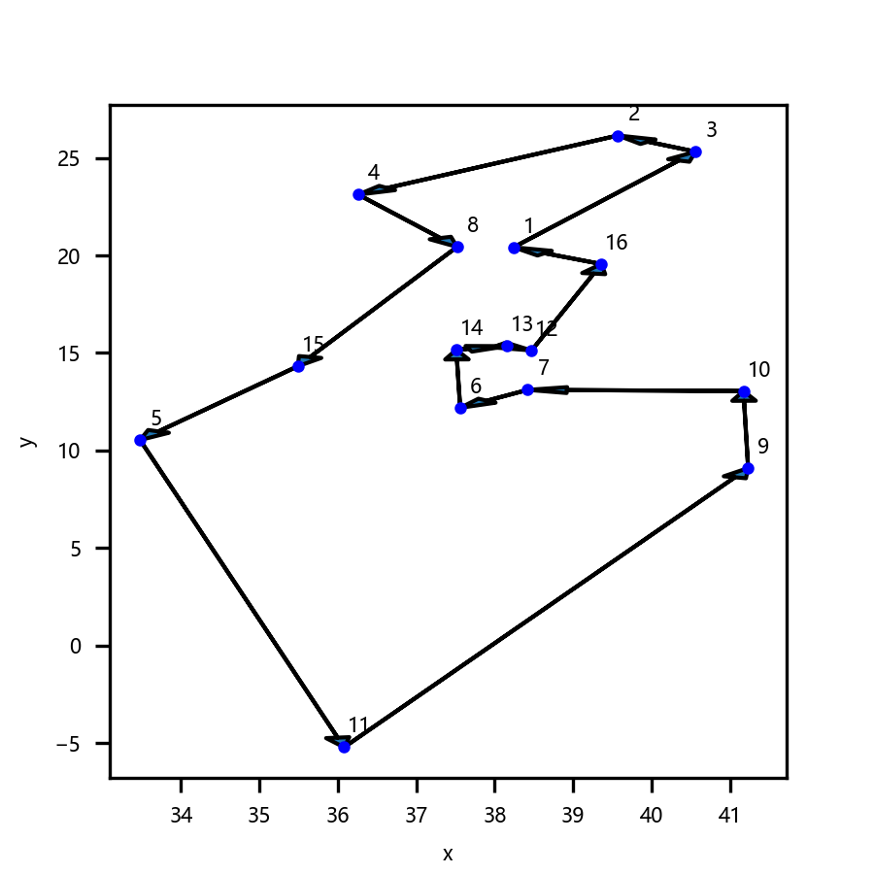
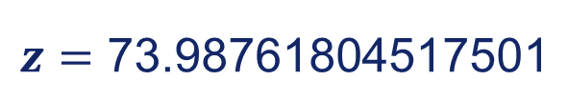
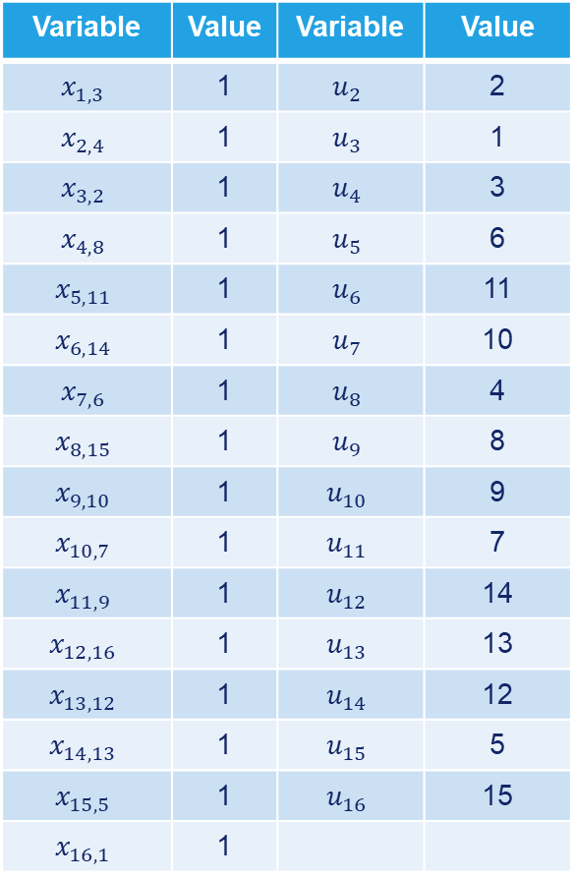
EXAMPLE
求解结果
Variable | Value | Variable | Value
$$x_{1,3}$$ | 1 | $$u_{2}$$ | 2
$$x_{2,4}$$ | 1 | $$u_{3}$$ | 1
$$x_{3,2}$$ | 1 | $$u_{4}$$ | 3
$$x_{4,8}$$ | 1 | $$u_{5}$$ | 6
$$x_{5,11}$$ | 1 | $$u_{6}$$ | 11
$$x_{6,14}$$ | 1 | $$u_{7}$$ | 10
$$x_{7,6}$$ | 1 | $$u_{8}$$ | 4
$$x_{8,15}$$ | 1 | $$u_{9}$$ | 8
$$x_{9,10}$$ | 1 | $$u_{10}$$ | 9
$$x_{10,7}$$ | 1 | $$u_{11}$$ | 7
$$x_{11,9}$$ | 1 | $$u_{12}$$ | 14
$$x_{12,16}$$ | 1 | $$u_{13}$$ | 13
$$x_{13,12}$$ | 1 | $$u_{14}$$ | 12
$$x_{14,13}$$ | 1 | $$u_{15}$$ | 5
$$x_{15,5}$$ | 1 | $$u_{16}$$ | 15
$$x_{16,1}$$ | 1
$$z=\text{73.98761804517501}$$

Slide 14
THANKS!

